Slide 1
TRƯỜNG CAO ĐẲNG Y TẾ BẠCH MAI
GIẢNG DẠY TÍCH HỢP
MÔ ĐUN 5. KỸ THUẬT ĐIỀU DƯỠNG
Bộ môn Điều dưỡng

Slide 2
TRƯỜNG CAO ĐẲNG Y TẾ BẠCH MAI
Câu hỏi 1
Vận động viên trong đoạn video
gặp vấn đề gì?

Slide 3
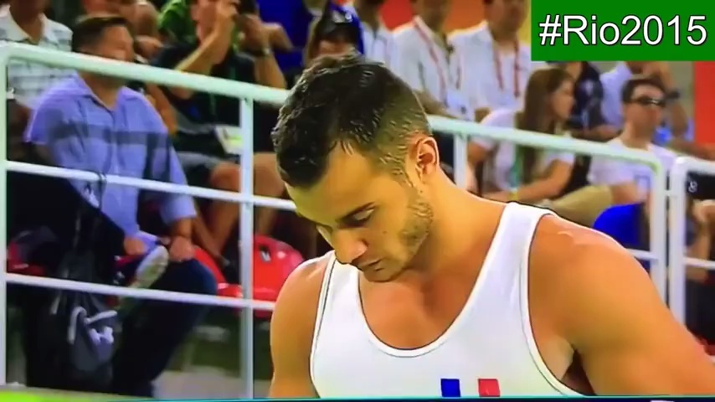
Video

Slide 4
TRƯỜNG CAO ĐẲNG Y TẾ BẠCH MAI
Bài 30.2
KỸ THUẬT CỐ ĐỊNH
GÃY KÍN XƯƠNG ĐÙI - CẲNG CHÂN BẰNG NẸP
Bộ môn Điều dưỡng
Notes:
Gãy xương là một tình trạng mất tính liên tục của xương, nó có thể biểu hiện từ 1 vết rạn cho đến sự gãy hoàn toàn của xương. Gãy xương: Gây nhiều tai biến cho NN nếu không sơ cứu kịp thời

Slide 5
MỤC TIÊU BÀI HỌC
Trình bày được nguyên nhân, phân loại, triệu chứng gãy xương.
Trình bày được mục đích, nguyên tắc chung, tai biến, dự phòng và hướng xử trí các tai biến cố định gãy xương.
Chuẩn bị được dụng cụ đầy đủ, kịp thời và tiến hành đúng, đầy đủ các bước của quy trình kỹ thuật cố định tạm thời gãy kín xương đùi – cẳng chân bằng nẹp với tình huống giả định. Tôn trọng tính cá biệt của từng ca bệnh.
Thể hiện được thái độ ân cần, tác phong nhanh nhẹn khẩn trương kịp thời trong giao tiếp và thiết lập được môi trường chăm sóc an toàn trong các tình huống dạy học cụ thể.
Có khả năng làm việc độc lập, đồng thời phối hợp tốt với các thành viên trong nhóm và nạn nhân.
Notes:
ở bài học này chúng ta cần đạt được các mục tiêu sau: SV đọc, GV tóm tắt

Slide 6
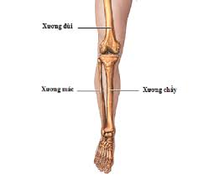
1. ĐẠI CƯƠNG
Xương đùi là xương dài nhất cơ thể, có nhiều cơ, mạch máu, thần kinh lớn, có nhiều cơ lớn mạnh bám vào.
Xươg cẳng chân gồm 2 xương: xương chày và xương mác
Gãy xương đùi gặp ở mọi lứa tuổi, gãy cổ xương đùi là hay gặp nhất người già, gãy thân xương đùi hay gặp ở người trẻ.
Gãy xương cẳng chân là gãy xương chày từ dưới hai lồi câu đến mắt cá trong, có hoặc không kèm gãy xương mác
Gãy xương đùi, cẳng chân có thể gãy kín hoặc gãy hở.
Nếu không xử trí kịp thời và đúng kỹ thuật nạn nhân có thể tử vong do sốc.
Giải phẫu xương đùi
Notes:
Mọi tai nạn do gãy xương đùi đều phải được coi là tai nạn nặng nề. Người già thường do loãng xương sau một chấn thương nhẹ: trượt chân ngã đập mông hoặc vùng mấu chuyển xuống nền đất cứng, đoạn xương gãy thường cài vào nhau. Người trẻ thường gãy sau những chấn thương mạnh: ngã cao đập khối mấu chuyển hoặc xương chậu xuống nền cứng.

Slide 7
Tình huống lâm sàng
Người bệnh Dương Thị Mai 75 tuổi, bị tai nạn sinh hoạt do ngã cầu thang. Sau ngã người bệnh được đưa vào viện trong tình trạng tỉnh, tiếp xúc tốt, đau nhiều, không sốt, hạn chế vận động chân (P), chân P ngắn, đổ ra ngoài. Khám thấy mạch mu chân, khoeo chân (P) khó bắt. Qua thăm khám và hình ảnh XQ người bệnh được chẩn đoán gãy cổ xương đùi phải.
Người bệnh Mai bị gãy xương là do:
Tai nạn giao thông
Tai nạn sinh hoạt
Tai nạn lao động
Bệnh lý
Notes:
ở bài học này chúng ta cần đạt được các mục tiêu sau: SV đọc, GV tóm tắt

Slide 8
2. NGUYÊN NHÂN GÂY GÃY XƯƠNG
Do chấn thương
vị trí gãy xương tại nơi lực tác động trực tiếp.
vị trí gãy xương xa nơi lực tác động trực tiếp
U xương, viêm xương, loãng xương, nhiễm trùng xương, xương thủy tinh…
Do bệnh lý
Gãy trực tiếp
Gãy gián tiếp.

Slide 9
Câu 2. Dấu hiệu chắc chắn để xác định gãy xương là:
Đau xảy ra ngay sau chấn thương
Sưng nề bầm tím vùng gãy xương
Biến dạng trục chi
Giảm hoặc mất cơ năng chi gãy
Đau xảy ra ngay sau chấn thương
Sưng nề bầm tím vùng gãy xương
Biến dạng trục chi
Giảm hoặc mất cơ năng chi gãy

Slide 10
3. TRIỆU CHỨNG
Triệu chứng không chắc chắn | Triệu chứng chắc chắn
- Đau - Sưng nề bấm tím - Giảm hoặc mất vận động | - Cử động bất thường - Biến dạng trục chi Có tiếng lạo xạo xương Điểm đau nhói tại nơi gãy

Slide 11
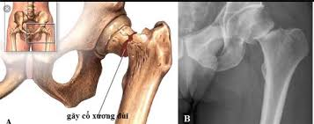
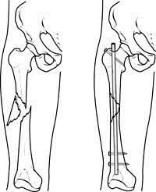
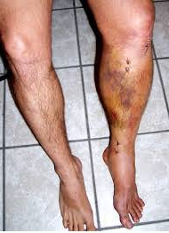
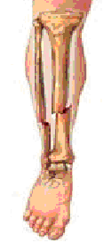
VỊ TRÍ GÃY XƯƠNG ĐÙI - CẲNG CHÂN
Gãy xương đùi
Gãy xương cẳng chân

Slide 12
Câu 3. Mục đích cố định tạm thời gãy xương là:
Giảm đau, phòng chống sốc
Nắn di lệch
Giảm sưng nề
Hạn chế vận động

Slide 13
4. MỤC ĐÍCH CỐ ĐỊNH GÃY XƯƠNG
Giảm đau.
Phòng ngừa sốc.
Giảm bớt nguy cơ làm tổn thương thứ phát.
Trong trường hợp gãy hở: cầm máu, bảo vệ. vết thương, phòng ngừa nhiễm khuẩn.
Notes:
Giảm bớt nguy cơ làm tổn thương thứ phát: mạch máu, thần kinh, cơ, gãy kín thành gãy hở.

Slide 14
Câu 4. Nguyên tắc cố định gãy xương
Nẹp phải đủ dài để cố định khớp trên và khớp dưới chỗ gãy.
Gãy có kèm vết thương thì phải bất động xương gãy rồi xử lý VT.
Vận chuyển nạn nhân đến cơ sở điều trị ngay sau khi chấn thương.
Trong trường hợp gãy hở thì phải kéo nắn rồi mới bất động xương gãy.
Notes:
GV Hỏi, gợi ý
SV trả lời

Slide 15
5. NGUYÊN TẮC CỐ ĐỊNH GÃY XƯƠNG
Nẹp phải đủ dài để cố định khớp trên và khớp dưới ổ gãy.
Không đặt nẹp trực tiếp sát vào da và không nên cởi quần áo nạn nhân
Lót bông hoặc gạc các chỗ mấu lồi của đầu xương và đầu nẹp.
Buộc dây trên ố gãy và dưới ổ gãy, khớp trên ổ gãy và khớp dưới ổ gãy.
Nẹp và chi sau khi sơ cứu phải tạo thành một khối thống nhất, nếu không có nẹp thì cố định chi gẫy vào chi lành hoặc vào cơ thể
Đối với gãy xương đùi: cẩn thận khi tiến hành cố định, phải có người phụ kéo chi liên tục bằng một lực không đổi cho tới khi cố định xong
Nếu gãy hở, gãy nội khớp: phải bất động theo tư thế gãy không kéo nắn, kết hợp xử trí vết thương phần mềm.
Nhanh chóng, nhẹ nhàng, vận chuyển nạn nhân đến cơ sở điều trị

Slide 16
6. QUY TRÌNH KỸ THUẬT
KỸ THUẬT
CỐ ĐỊNH GÃY XƯƠNG ĐÙI BẰNG NẸP
Notes:
Tóm tắt tình huống: GV hoặc SV

Slide 17
Tình huống lâm sàng
Tình huống 1: Nạn nhân Dương Thị M 76 tuổi, bị ngã cầu thang, sau ngã nạn nhân đau nhiều, đùi sưng to và mất vận động chân (T), chân T ngắn, đổ ra ngoài. Nạn nhân được nhân viên cấp cứu 115 thăm khám và xác định là gãy kín 1/3 giữa xương đùi (T).
Yêu cầu:
1. Hãy chuẩn bị dụng cụ để tiến hành kỹ thuật cố định gãy xương đùi kín cho nạn nhân M
2. Tiến hành kỹ thuật cố định gãy xương đùi kín bằng nẹp cho nạn nhân M
Notes:
GV Hỏi, gợi ý
SV trả lời

Slide 18
Tình huống lâm sàng
Tình huống 1: Nạn nhân Dương Thị M tuổi. 76 bị ngã cầu thang, sau ngã nạn nhân đau nhiều, đùi sưng to và mất vận động chân (T), chân T ngắn, đổ ra ngoài. Nạn nhân được nhân viên cấp cứu 115 thăm khám và xác định là gãy kín xương đùi (T).
Yêu cầu:
1. Hãy chuẩn bị dụng cụ để tiến hành kỹ thuật cố định gãy kín xương đùi cho nạn nhân M
Notes:
GV Hỏi, gợi ý
SV trả lời

Slide 19
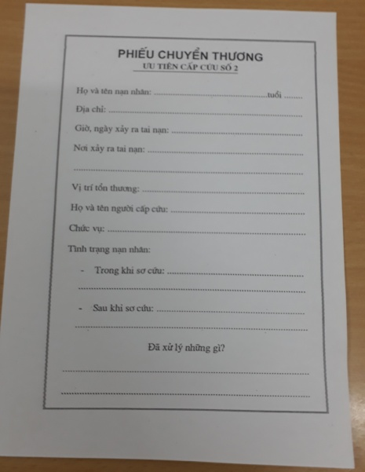
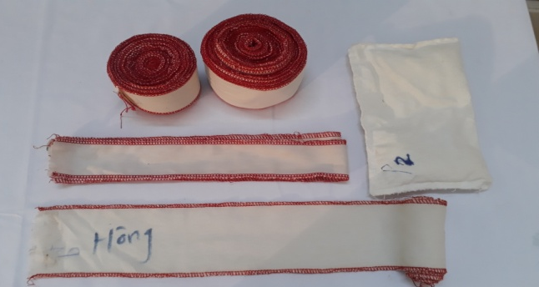
DỤNG CỤ CỐ ĐỊNH GÃY XƯƠNG
Hộp chống sốc
Nẹp gỗ: 3 (2 dài, 1 ngắn)
Dây buộc: 5 (2 to, 3 nhỏ)
Băng cuộn: 1
Lót bông: 9
Cáng
Phiếu chuyển thương
Notes:
Đây là một loại nẹp khá đa dụng vì có thể uốn cong được theo các cử động tại phần khuỷu tay hay khuỷu chân của người bệnh. Hơn nữa loại nẹp này được làm bằng kim loại nên rất chắc chắn nên rất an toàn với người sử dụng. Đây là một loại nẹp khá đa dụng vì có thể uốn cong được theo các cử động tại phần khuỷu tay hay khuỷu chân của người bệnh. Hơn nữa loại nẹp này được làm bằng kim loại nên rất chắc chắn nên rất an toàn với người sử dụng.

Slide 20
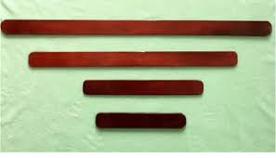
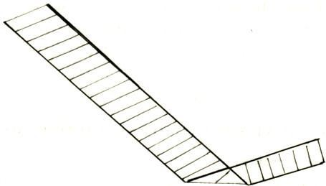
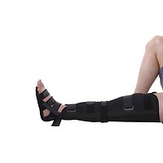
7. DỤNG CỤ CỐ ĐỊNH GÃY XƯƠNG
Nẹp gỗ
Nẹp Cramer
Notes:
Đây là một loại nẹp rất tiện lợi và hiện đại hơn so với loại nẹp gỗ truyền thống, thường được người bệnh rất ưa thích vì sự tiện dụng và rất êm ái. Tuy nhiên tùy từng trường hợp mà người bệnh mới được sử dụng nẹp hơi.
Nẹp làm bằng thép, có 2 sợi dọc và nhiều đoạn thép ngang nối với nhau như bậc thang. Nẹp có thể uốn cong theo các vị trí cần thiết. Nẹp dùng để cố định gãy xương cánh tay, cẳng tay, cẳng chân.

Slide 21
Tình huống lâm sàng
Tình huống 1: Nạn nhân DươngThị M 76 tuổi, bị ngã cầu thang, sau ngã nạn nhân đau nhiều, đùi sưng to và mất vận động chân (T), chân T ngắn, đổ ra ngoài. Nạn nhân được nhân viên cấp cứu 115 thăm khám và xác định là gãy kín xương đùi (T).
Yêu cầu:
2. Tiến hành kỹ thuật cố định gãy kín xương đùi bằng nẹp cho nạn nhân M
Notes:
GV Hỏi, gợi ý
SV trả lời

Slide 22
QTKT CỐ ĐỊNH GÃY KÍN XƯƠNG ĐÙI BẰNG NẸP
Động viên, an ủi nạn nhân, cho nạn nhân nằm. Nhận định tình trạng nạn nhân. Xác định vị trí gãy
Hướng dẫn 2 người phụ
3. Đặt 3 nẹp
4. Lót bông không thấm nước ở các đầu nẹp và chỗ xương sát da.
5. Buộc dây: - Buộc một dây trên ổ gãy
- Buộc một dây dưới ổ gãy
6 . Buộc 3 dây lần lượt: ngang hông, dưới gối, ngang ngực.
7. Băng bàn chân kiểu số 8: bàn chân vuông góc với cẳng chân.
8. Kiểm tra tuần hoàn chi gãy (hỏi, quan sát và kiểm tra). Đánh giá lại tình trạng nạn nhân sau khi thực hiện KT.
Viết phiếu chuyển thương
Chuyển nạn nhân lên cáng
Notes:
Chỉ ra các bước khó, bước dễ sai lỗi
Bước quan trọng: 1, 2, 3, 5, 8

Slide 23
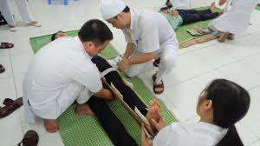

Slide 24
GHI PHIẾU CHUYỂN THƯƠNG
Họ và tên nạn nhân: Nguyễn Thị M tuổi: 76
Giờ, ngày xảy ra tai nạn: 10h 15 phút ngày 20/7/2019
Nơi xảy ra tai nạn: ngã cầu thang
Vị trí tổn thương: gãy kín 1/3 giữa xương đùi (T)
Họ và tên người cấp cứu: Nguyễn Ngọc Minh
Chức vụ: Cấp cứu viên
Tình trạng nạn nhân:
- Trong khi sơ cứu: tỉnh, đau nhiều và mất vận động chân (T)
- Sau khi sơ cứu: tỉnh, đỡ đau
Đã xử lý những gì?: CĐ tạm thời gãy xương đùi kín bằng nẹp

Slide 25
VIDEO
KỸ THUẬT
CỐ ĐỊNH GÃY XƯƠNG ĐÙI BẰNG NẸP

Slide 26
6. QUY TRÌNH KỸ THUẬT
KỸ THUẬT
CỐ ĐỊNH GÃY XƯƠNG CẲNG CHÂN BẰNG NẸP
Notes:
Tóm tắt tình huống: GV hoặc SV

Slide 27
TÌNH HUỐNG LÂM SÀNG
Tình huống 2. Nạn nhân Lê Văn N, 36 tuổi bị tai nạn giao thông. sau tai nạn, nạn nhân đau nhiều và mất vận động chân (P), chân P đổ ra ngoài và kg nhấc chân lên khỏi mặt đất . Người đi đường gọi cấp cứu 115. Nhân viên 115 đến hiện trường sau quan sát đánh giá và thăm khám nạn nhân gãy kín 1/3 xương cẳng chân phải
Yêu cầu
Chuẩn bị được đầy đủ dụng cụ để tiến hành kỹ thuật cố định tạm thời gãy xương cẳng chân kín bằng nẹp cho nạn nhân N.
Tiến hành kĩ thuật cố định gãy xương cẳng chân kín bằng nẹp đúng quy trình.

Slide 28
TÌNH HUỐNG LÂM SÀNG
Tình huống 2. Nạn nhân Lê Văn N, 36 tuổi bị tai nạn giao thông. sau tai nạn, nạn nhân đau nhiều và mất vận động chân (P), chân P đổ ra ngoài v à kg nhấc chân lên khỏi mặt đất . Người đi đường gọi cấp cứu 115. Nhân viên 115 đến hiện trường sau quan sát đánh giá và thăm khám nạn nhân gãy kín 1/3 xương cẳng chân phải,
Yêu cầu
Chuẩn bị được đầy đủ dụng cụ để tiến hành kỹ thuật cố định tạm thời gãy xương cẳng chân kín bằng nẹp cho nạn nhân N.

Slide 29
QTKT CỐ ĐỊNH GÃY KÍN XƯƠNG CẲNG CHÂN BẰNG NẸP
Động viên, an ủi nạn nhân, cho nạn nhân ngồi hoặc nằm. Nhận định tình trạng nạn nhân. Xác định vị trí gãy
Hướng dẫn 2 người phụ
3. Đặt 2 nẹp
4. Lót bông không thấm nước ở các đầu nẹp và chỗ xương sát da.
5. Buộc dây: dây trên và dưới ổ gãy
6 . Buộc một dây giữa đùi
7. Băng bàn chân kiểu số 8: bàn chân vuông góc với cẳng chân.
8. Kiểm tra tuần hoàn chi gãy (hỏi, quan sát và kiểm tra). Đánh giá lại tình trạng nạn nhân sau khi thực hiện KT
Viết phiếu chuyển thương
Chuyển nạn nhân lên cáng
Câu hỏi:Hãy tìm những bước khác với QT cố định gãy xương đùi?
Notes:
Chỉ ra các bước khó, bước dễ sai lỗi
Bước quan trọng: 1, 2, 3, 5, 8

Slide 30
QTKT CỐ ĐỊNH GÃY KÍN XƯƠNG CẲNG CHÂN BẰNG NẸP
Động viên, an ủi nạn nhân, cho nạn nhân ngồi hoặc nằm. Nhận định tình trạng nạn nhân. Xác định vị trí gãy
Hướng dẫn 2 người phụ
3. Đặt 2 nẹp
4. Lót bông không thấm nước ở các đầu nẹp và chỗ xương sát da.
5. Buộc dây: dây trên và dưới ổ gãy
6 . Buộc một dây giữa đùi
7. Băng bàn chân kiểu số 8: bàn chân vuông góc với cẳng chân.
8. Kiểm tra tuần hoàn chi gãy (hỏi, quan sát và kiểm tra). Đánh giá lại tình trạng nạn nhân sau khi thực hiện KT
Viết phiếu chuyển thương
Chuyển nạn nhân lên cáng
Notes:
Chỉ ra các bước khó, bước dễ sai lỗi
Bước quan trọng: 1, 2, 3, 5, 8

Slide 31
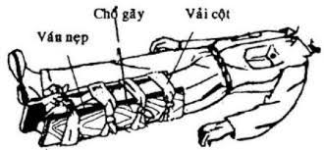
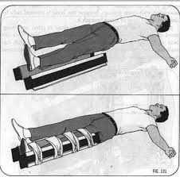
CỐ ĐỊNH GÃY XƯƠNG CẲNG CHÂN BẰNG NẸP

Slide 32
GHI PHIẾU CHUYỂN THƯƠNG
Họ và tên nạn nhân: Lê Văn N tuổi: 36
Giờ, ngày xảy ra tai nạn: 10h 15 phút ngày 20/7/2019
Nơi xảy ra tai nạn: trên đường cao tốc Láng - Hòa Lạc
Vị trí tổn thương: gãy kín 1/3 giữa xương cẳng chân (P)
Họ và tên người cấp cứu: Ngô Văn Hưng
Chức vụ: Cấp cứu viên
Tình trạng nạn nhân:
- Trong khi sơ cứu: tỉnh, đau nhiều và mất vận động cẳng chân (P)
- Sau khi sơ cứu: tỉnh, đỡ đau
Đã xử lý những gì?: CĐ tạm thời GX cẳng chân bằng nẹp

Slide 33
VIDEO
KỸ THUẬT
CỐ ĐỊNH GÃY XƯƠNG CẲNG CHÂN BẰNG NẸP

Slide 34
7. Tai biến, dự phòng và xử trí
Câu hỏi 6
Trình bày các tai biến, dự phòng và xử trí gãy xương?
Notes:
GV Hỏi, gợi ý
SV trả lời

Slide 35
7. TAI BIẾN
Tai biến | Dấu hiệu | Dự phòng | Xử trí
Sốc | Đau nhiều, da xanh niêm mạc nhợt | Sơ cứu kịp thời và đúng kỹ thuật | Tiêm giảm đau phòng sốc Vận chuyển nhẹ nhàng,
Gãy kín thành gãy hở | Đầu xương gãy chọc ra ngoài gẫy rách da | Xác định đúng vị trí gãy Buộc dây đúng vị trí và đúng kỹ thuật Nẹp phải đủ dài. | Bất động chắc chắn chỗ gãy Xử lý vết thương để tránh nhiễm khuẩn.
Tổn thương mạch máu, thần kinh | Máu chảy ra tại nơi gãy Da xanh, niêm mạc nhợt | Xác định đúng vị trí gãy Buộc dây đúng vị trí và đúng kỹ thuật. | Bất động chắc chắn chỗ gãy Buộc dây phải trên chỗ gãy, dưới chỗ gãy, 2 dây cách từ 5 – 7 cm Theo dõi sát tuần hoàn của chi gãy so với chi bên lành.
Notes:
Gãy xương cánh tay dẫn đến tổn thương thần kinh quay.
Gãy chỏm xương mác dẫn đến tổn thương thần kinh hông khoeo ngoài.
Tổn thương mạch máu có thể làm hoại tử chi, thiếu máu nuôi dưỡng chi dẫn đến cơ bị co rút (hội chứng Volkmann gặp trong gãy 2 xương cẳng tay)

Slide 36
7. TAI BIẾN
Tai biến | Dấu hiệu | Dự phòng | Xử trí
Nhiễm trùng | Toàn thân có thể có sốt | Hạn chế từ gãy kín thành gãy hở Nếu gãy hở phải xử lý VT trước khi bất động. | Bất động chắc nơi gãy Xử lý vết thương để tránh nhiễm khuẩn.
Can lệch, can xấu | 2 đâu xương gãy không khít với nhau | Kéo nắn tốt ổ gãy | Bất động chắc nơi gãy
Notes:
GV Hỏi, gợi ý
SV trả lời

Slide 37
8. LƯU Ý
Phải xác định đúng ổ gãy
Xác định được tình trạng nạn nhân
Bất động đúng kỹ thuật
Nẹp phải đủ dài
Buộc dây cố định nẹp phải trên chỗ gãy, dưới chỗ gãy, khớp trên và khớp dưới chỗ gãy
Theo dõi tuần hoàn chi gãy so với bên lành

Slide 38
8. LƯU Ý
Khi không có nẹp: Dùng cành cây, que để cố định
Không có nẹp, que: buộc chi gãy với chi lành thành một khối thống nhất
Nếu gãy hở: không được kéo nắn mà bất động theo tư thế gãy
Notes:
Đặt tay nạn nhân duỗi thẳng dọc theo thân. Buộc chi bị tổn thương vào cơ thể bằng băng to bản hoặc 3 mảnh vải rộng ở 3 vị trí: Cổ tay cố định vào đùi. Cẳng tay cố định vào bụng. Cánh tay cố định vào ngực.

Slide 39
YÊU CẦU THỰC TẬP
CHIA 3 NHÓM THỰC TẬP
TIẾN HÀNH KỸ THUẬT CÁC BƯỚC THEO BẢNG KIỂM

